Slide 1
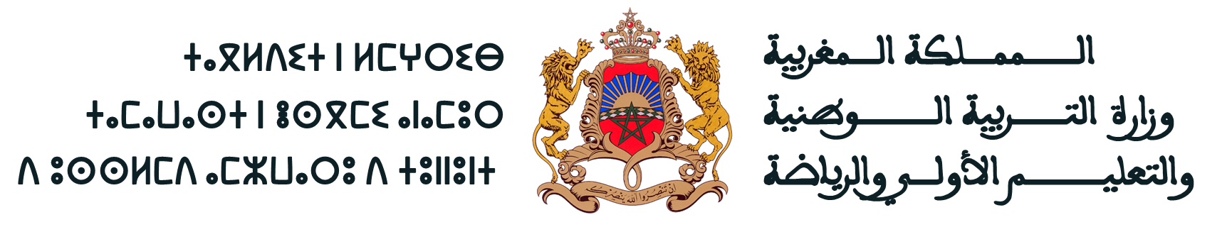


المستوى
المقاعد
محدودة
2
أنشطة اللغة العربية
مرحلة تنشيط المستلزمات
الأسبوع 5
اليوم4
نسخة تجريبية موجهة لمؤسسات الريادة
نسخة قيد التطوير

Slide 2


خاص بالأستاذ
توجيهات لاستعمال العرض
شرائح خاصة بالأستاذ(ة)
إرشادات للشروحات والتعليمات التي يجب على الأستاذ(ة) قولها
أمثلة على التوجيهات للأستاذ(ة)
يطلب من التلاميذ قراءة الكلمات

Slide 3

خاص بالأستاذ
مرحلة تنشيط المستلزمات
 | الأسبوع الأول | الأسبوع الثاني | الأسبوع الثالث | الأسبوع الرابع
المعجم | اللوحة الإلكترونية – استلقت –مغامرة – أعجبت – متحمسة - المشوقة | انبهر – الرفوف - أمينة المكتبة – رواد الفضاء – غادر - استعار | أخمد – تستغيث - فزع - وفي - تحاصر - كثيفة | متشوق – استغرقت - طازج - قلعة – الظهيرة – قارِبٌ - الأصداف
الاستماع والتحدث | العناصر: من- ماذا -أين -متى؟ التحدث: أستأذن | العناصر: من- ماذا -أين -متى؟ التحدث: أستأذن | العناصر: من- ماذا -أين -متى؟ التحدث: الشكر والامتنان | العناصر: من- ماذا -أين -متى؟ التحدث: الشكر والامتنان
القراءة | تصفية الصعوبات القرائية: الحروف المتشابهة رسما: ج ح خ؛ الطلاقة-القراءة الهرمية: الطلاقة قراءة فقرة بدقة واسترسال. الفهم: الإجابة عن أسئلة اختيار من متعدد. | تصفية الصعوبات القرائية: الحروف المتشابهة رسما: س ش؛ د ذ الطلاقة-القراءة الهرمية: الطلاقة قراءة فقرة بدقة واسترسال. الفهم: الإجابة عن أسئلة اختيار من متعدد. | تصفية الصعوبات القرائية: الحروف المتشابهة رسما: ع غ؛ ف ق الطلاقة-القراءة الهرمية: الطلاقة قراءة فقرة بدقة واسترسال. الفهم: التدرب على الإجابة بجمل تامة. | تصفية الصعوبات القرائية: الحروف المتشابهة رسما:؛ ر ز و ب ت ن الطلاقة-القراءة الهرمية: الطلاقة قراءة فقرة بدقة واسترسال. الفهم: التدرب على الإجابة بجمل تامة.
صرف | المؤنث / مذكر تحويلات حسب الضمائر | المؤنث / مذكر تحويلات حسب الضمائر | المفرد / الجمع تحويلات حسب الضمائر | المفرد / الجمع تحويلات حسب الضمائر
تراكيب | الجملة الاسمية | الجملة الاسمية | الجملة الفعلية | الجملة الفعلية
إملاء | الهمز في بداية الكلمة | الهمزة في بداية الكلمة | تنوين النصب | الألف المقصورة
تعبير كتابي | كتابة جمل بالإكمال | كتابة جمل بالإكمال | التعليق على صورة | التعليق على صورة
أين نحن في الزمان والمكان؟
الاستراتيجيات

Slide 4
خاص بالأستاذ
مضامين الأسبوع 5
الإملاء
الطلاقة
فهم المسموع
الحروف المتشابهة
همزة الابتداء- التنوين - الألف المقصورة
الدقة
الاسترسال
الفهم
فهم الحكاية
إعادة السرد
التعبير الكتابي
التحدث
المعجم
الاستراتيجيات
القرار النحوي
التعليق على صورة
أسلوب الاستئذان
أسلوب الشكر والامتنان
التعليق على صورة
تثبيت وتوليف معجم
الوحدة

Slide 5
خاص بالأستاذ
تنظيم حصص الأسبوع التربوي
اليوم
2
اليوم
1
نشاط اعتيادي : 10 د
معجم: 20د
طلاقة: 30 د
فهم المسموع 30د
نشاط اعتيادي : 10 د
معجم: 20د
طلاقة: 30 د
فهم المسموع 30د
اليوم
4
اليوم
3
نشاط اعتيادي : 10 د
معجم: 20د
طلاقة وفهم: 30 د
تحدث 30د
نشاط اعتيادي : 10 د
معجم: 20د
طلاقة وفهم: 30 د
تحدث 30د
اليوم
6
اليوم
5
نشاط اعتيادي : 10 د
التعبير الكتابي : 30د
التحدث: 30 د
نشاط اعتيادي : 10 د
طلاقة وفهم: 30 د
التعبير الكتابي: 30د

Slide 6
خاص بالأستاذ
هيكلة حصة اليوم
النشاط الاعتيادي
1
10
نشيد : «النشيد الوطني»
إملاء
دقـائق
معجم
3
20
توليف معجم الوحدة
دقيقة
قراءة
3
30
قراءة: طلاقة وفهم
دقيقة
التحدث
4
30
أساليب الشكر والامتنان
دقيقة

Slide 7

خاص بالأستاذ
عند نهاية الحصة
على الأقل % 80 من المتعلمين سيكونون قادرين على:
استعمال كلمات المعجم لتركيب جمل بالإكمال.
قراءة نص قصير بطلاقة وفهمه.
التحدث باستعمال أساليب الشكر والامتنان

Slide 8




خاص بالأستاذ
إعداد الشروط والوسائل الديداكتيكية والتقنية
مؤشر الليزر
مطابقة الشرائح لإطار العرض
المذكرة اليومية: خطاطة ذهنية
حاسوب جاهز يتضمن شرائح الدرس

Slide 9
افتتاح الحصة

Slide 10


5. اختــــــــــتام الحـــــصة
4. التحدث
3, طلاقة
2. معجم
1. افتتــــــــاح الحــــصة
مرحبا بكم . سننطلق في حصة اللغة العربية .

Slide 11





5. اختــــــــــتام الحـــــصة
4. التحدث
3, طلاقة
2. معجم
1. افتتــــــــاح الحــــصة
ضعوا اللوحة على الطاولة، الدفتر والمقلمة في القمطر

Slide 12
5. اختــــــــــتام الحـــــصة
4. التحدث
طلاقة
2. معجم
1. افتتــــــــاح الحــــصة
يراقب الأستاذ الواجب المنزلي
ساعَدَ
ﭐلْفَأْرُ
ﭐلْأَسَدَ
...............................................
ساعَدَ ﭐلْفَأْرُ ﭐلْأَسَدَ.

Slide 13
المقاعد
محدودة
10
دقـائق
نشاط اعتيادي1/2
نشيد: «النشيد الوطني»
إملاء على الألواح

Slide 14


5. اختــــــــــتام الحـــــصة
4. التحدث
3, طلاقة
2. معجم
1. افتتــــــــاح الحــــصة
قفوا واعتدلوا، لننشد نشيدنا الوطني

Slide 15
المقاعد
محدودة
10
دقـائق
نشاط اعتيادي2/2
نشيد: «النشيد الوطني»
إملاء

Slide 16
5. اختــــــــــتام الحـــــصة
4. التحدث
3, طلاقة
2. معجم
1. افتتــــــــاح الحــــصة
ستتدربون على كتابة كلمات تبدأ ب: الــ

Slide 17
5. اختــــــــــتام الحـــــصة
4. التحدث
3, طلاقة
2. معجم
1. افتتــــــــاح الحــــصة
خذوا ألواحكم..

Slide 18
5. اختــــــــــتام الحـــــصة
4. التحدث
3, طلاقة
2. معجم
1. افتتــــــــاح الحــــصة
من يقرأ الكلمات؟
اَلْهاتِفُ
اَلْحَبْلُ
اَلشَّمْعَةُ
.
اَلرَّجُلُ
.

Slide 19
5. اختــــــــــتام الحـــــصة
4. التحدث
3, طلاقة
2. معجم
1. افتتــــــــاح الحــــصة
انتبهوا، عندما نسمع اللام ساكنة ( لْــ) بعد اَ فهي تنطق مثل: الحبل – الفهد
لا حظوا أن الحرف بعد لْــ غير مشدد.
اَلْــــحَــبْلُ
اَلْــــفَهْدُ

Slide 20
5. اختــــــــــتام الحـــــصة
4. التحدث
3, طلاقة
2. معجم
1. افتتــــــــاح الحــــصة
انتبهوا، عندما لا نسمع اللام ساكنة ( لــ) بعد اَ فهيلا تنطق مثل: الرجل – الشمع
لا حظوا أن الحرف بعد لــ مشدد.
اَلـــشَّمْعُ
اَلـــرَّجُلُ

Slide 21
5. اختــــــــــتام الحـــــصة
4. التحدث
3, طلاقة
2. معجم
1. افتتــــــــاح الحــــصة
لنقرأ معا.
اَلْــــحَــبْلُ
اَلْــــفَهْدُ
اَلـــشَّمْعُ
اَلــرَّجُلُ

Slide 22
5. اختــــــــــتام الحـــــصة
4. التحدث
3, طلاقة
2. معجم
1. افتتــــــــاح الحــــصة
خذوا ألواحكم. سأملي عليكم الكلمات الأربعة

Slide 23
5. اختــــــــــتام الحـــــصة
4. التحدث
3, طلاقة
2. معجم
1. افتتــــــــاح الحــــصة
اكتبوا/ ينطق الأستاذ الكلمة
Notes:
اَلْــــحَبْلُ

Slide 24
5. اختــــــــــتام الحـــــصة
4. التحدث
3, طلاقة
2. معجم
1. افتتــــــــاح الحــــصة
ارفعوا الألواح

Slide 25
5. اختــــــــــتام الحـــــصة
4. التحدث
3, طلاقة
2. معجم
1. افتتــــــــاح الحــــصة
لنصحح
اَلْــــحَبْلُ

Slide 26
5. اختــــــــــتام الحـــــصة
4. التحدث
3, طلاقة
2. معجم
1. افتتــــــــاح الحــــصة
اكتبوا/ ينطق الأستاذ الكلمة
Notes:
اَلْــــفَهْدُ

Slide 27
5. اختــــــــــتام الحـــــصة
4. التحدث
3, طلاقة
2. معجم
1. افتتــــــــاح الحــــصة
ارفعوا الألواح

Slide 28
5. اختــــــــــتام الحـــــصة
4. التحدث
3, طلاقة
2. معجم
1. افتتــــــــاح الحــــصة
لنصحح
اَلْــــفَهْدُ

Slide 29
5. اختــــــــــتام الحـــــصة
4. التحدث
3, طلاقة
2. معجم
1. افتتــــــــاح الحــــصة
اكتبوا/ ينطق الأستاذ الكلمة
Notes:
اَلـــرَّجُلُ

Slide 30
5. اختــــــــــتام الحـــــصة
4. التحدث
3, طلاقة
2. معجم
1. افتتــــــــاح الحــــصة
ارفعوا الألواح

Slide 31
5. اختــــــــــتام الحـــــصة
4. التحدث
3, طلاقة
2. معجم
1. افتتــــــــاح الحــــصة
لنصحح
اَلـــرَّجُلُ

Slide 32
5. اختــــــــــتام الحـــــصة
4. التحدث
3, طلاقة
2. معجم
1. افتتــــــــاح الحــــصة
اكتبوا/ ينطق الأستاذ الكلمة
Notes:
اَلــــشَّمْعُ

Slide 33
5. اختــــــــــتام الحـــــصة
4. التحدث
3, طلاقة
2. معجم
1. افتتــــــــاح الحــــصة
ارفعوا الألواح

Slide 34
5. اختــــــــــتام الحـــــصة
4. التحدث
3, طلاقة
2. معجم
1. افتتــــــــاح الحــــصة
لنصحح
اَلــــشَّمْعُ

Slide 35
5. اختــــــــــتام الحـــــصة
4. التحدث
3, طلاقة
2. معجم
1. افتتــــــــاح الحــــصة
لنقرأ الكلمات التالية:
اَلــطّوبُ
اَلْحَمَلُ
اَلــدّارُ
اَلْكوبُ
اَلــثَّــلْجُ
اَلْبَرْدُ

Slide 36
المقاعد
محدودة
20
دقـيقة
2. المعجم

Slide 37
5. اختــــــــــتام الحـــــصة
4. التحدث
3, طلاقة
2. معجم
1. افتتــــــــاح الحــــصة
ستتذكرون بعض كلمات المعجم التي تعرفتم عليها في الأسابيع الماضية

Slide 38

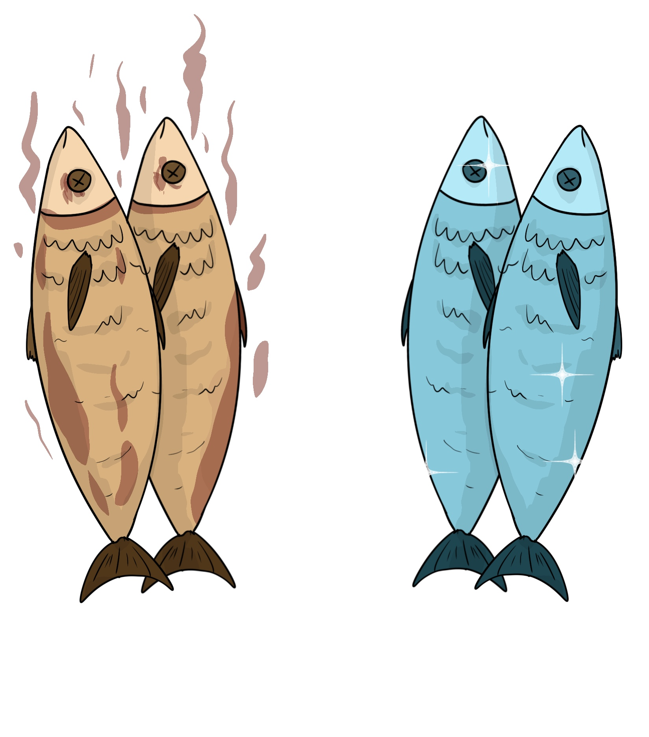
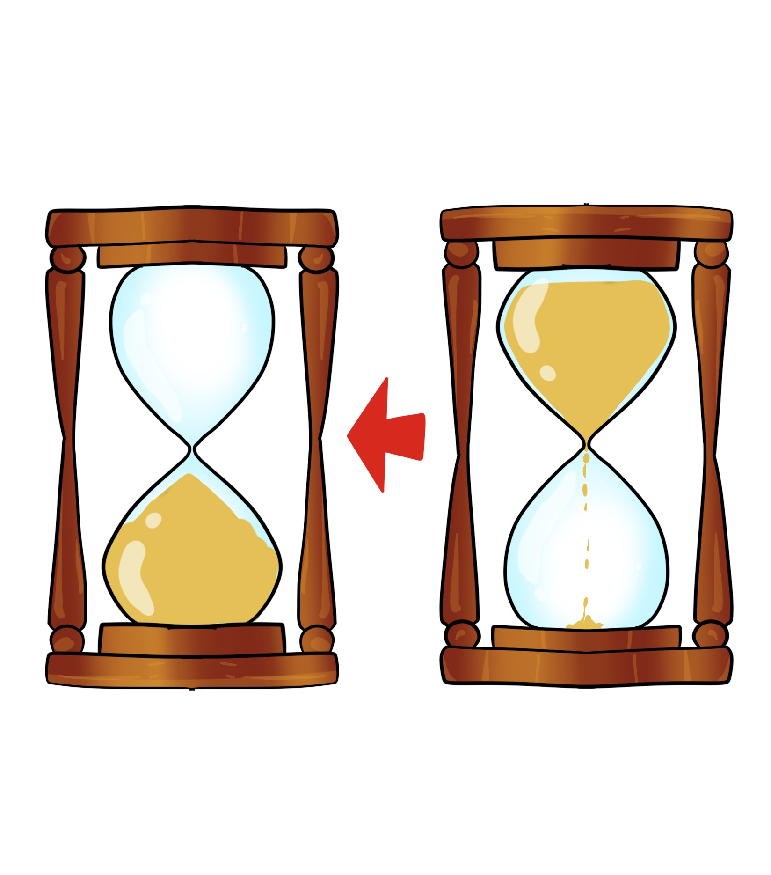
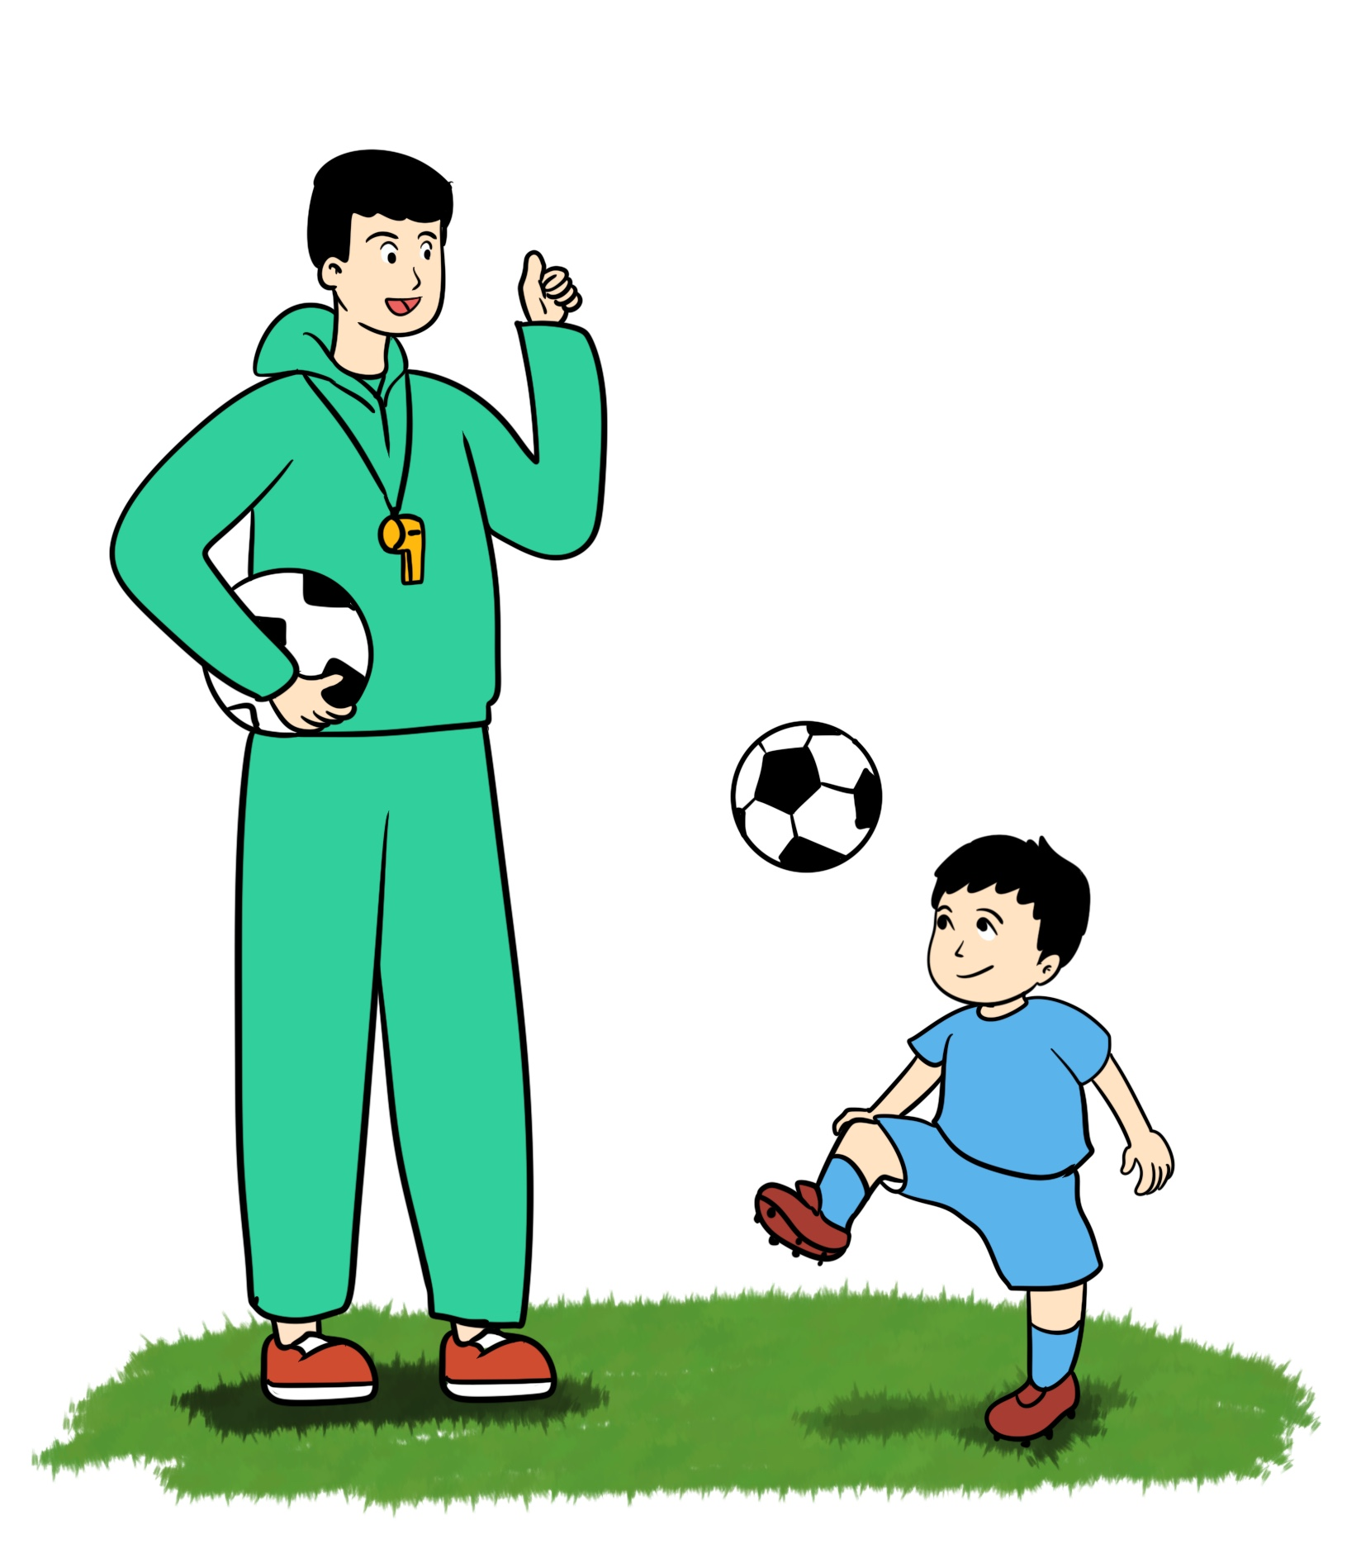
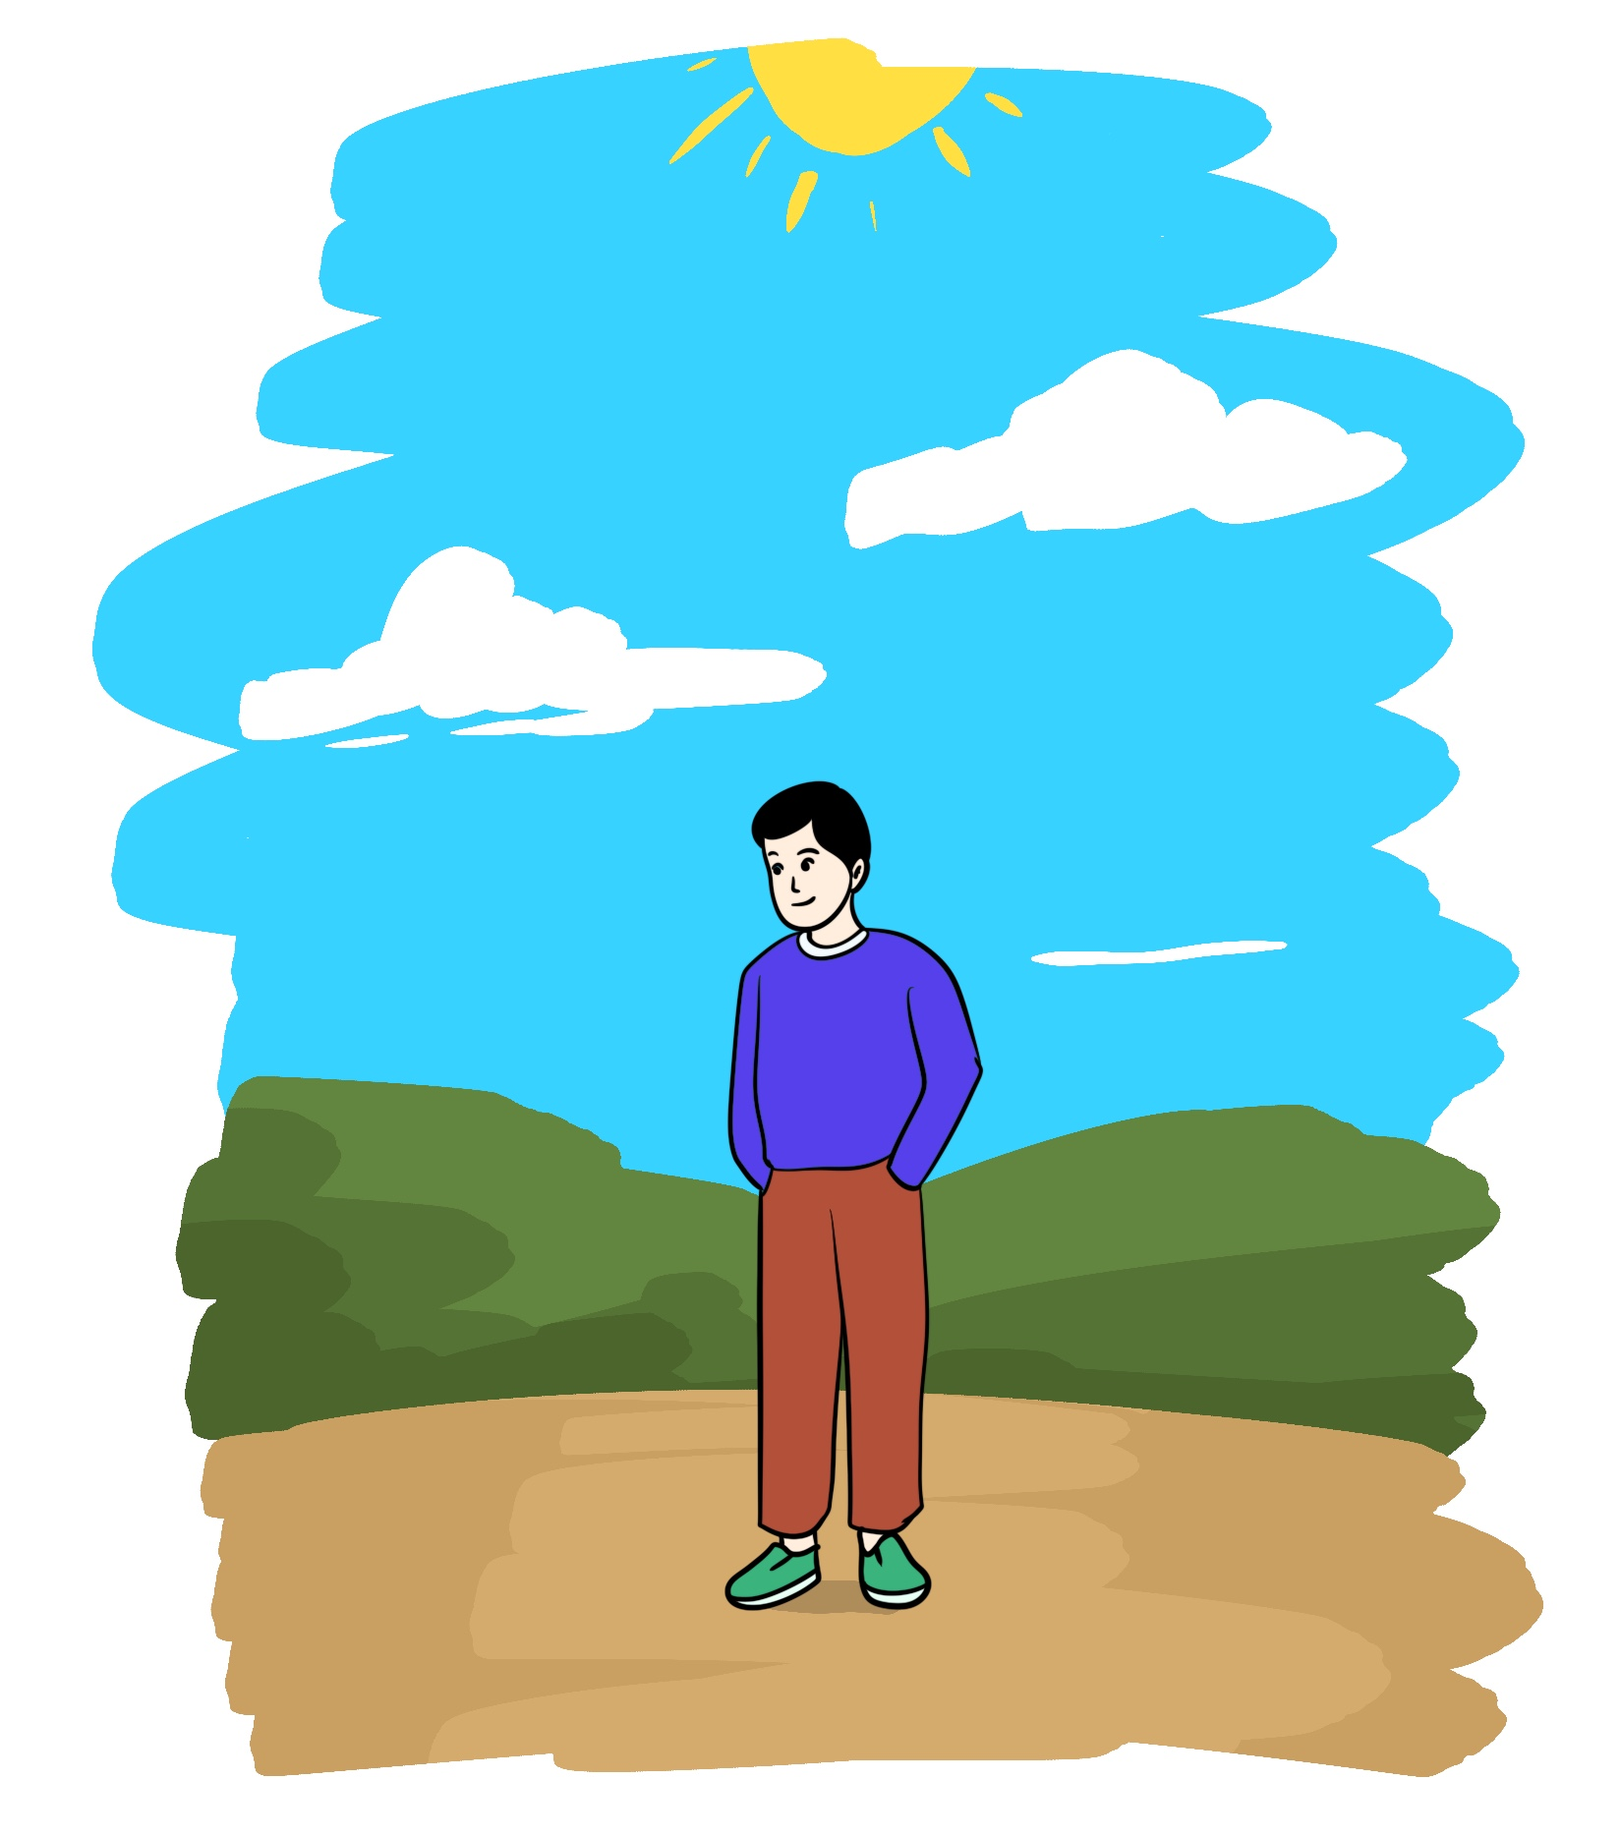
5. اختــــــــــتام الحـــــصة
4. التحدث
3, طلاقة
2. معجم
1. افتتــــــــاح الحــــصة
من يذكرني بالكلمة المناسبة للصورة؟

Slide 39
5. اختــــــــــتام الحـــــصة
4. التحدث
3, طلاقة
2. معجم
1. افتتــــــــاح الحــــصة
اقرؤوا بعد قراءتي.
طازَجٌ
اِسْتَغْرَقَ
إِشْراف
اَلظَّهيرَةُ.ا

Slide 40
5. اختــــــــــتام الحـــــصة
4. التحدث
3, طلاقة
2. معجم
1. افتتــــــــاح الحــــصة
من يكمل الجملة التالية بالكلمة المناسبة؟
............. تَحْضيرُ الْأُكْلَةِ نِصْفَ ساعَةٍ.

Slide 41
5. اختــــــــــتام الحـــــصة
4. التحدث
3, طلاقة
2. معجم
1. افتتــــــــاح الحــــصة
لِنُصَحح،
من يقرأ؟
اِسْتَغْرَقَ تَحْضيرُ ﭐلْأُكْلَةِ نِصْفَ ساعَةٍ.

Slide 42
5. اختــــــــــتام الحـــــصة
4. التحدث
3, طلاقة
2. معجم
1. افتتــــــــاح الحــــصة
من يكمل الجملة التالية بالكلمة المناسبة؟
اِشْتَرَيْتُ مِنَ ﭐلْمَتْجَرِ فاكِهَةً .............. .

Slide 43
5. اختــــــــــتام الحـــــصة
4. التحدث
3, طلاقة
2. معجم
1. افتتــــــــاح الحــــصة
لِنُصَحح،
من يقرأ؟
اِشْتَرَيْتُ مِنَ ﭐلْمَتْجَرِ فاكِهَةً طازَجَةً .

Slide 44
5. اختــــــــــتام الحـــــصة
4. التحدث
3, طلاقة
2. معجم
1. افتتــــــــاح الحــــصة
من يكمل الجملة التالية بالكلمة المناسبة؟
يُصَلّي ﭐلنّاسُ ﭐلظُّهْرَ في وَقْتِ ............... .

Slide 45
5. اختــــــــــتام الحـــــصة
4. التحدث
3, طلاقة
2. معجم
1. افتتــــــــاح الحــــصة
لِنُصَحح،
من يقرأ؟
يُصَلّي ﭐلنّاسُ ﭐلظُّهْرَ في وَقْتِ ﭐلظَّهيرَةِ .

Slide 46
5. اختــــــــــتام الحـــــصة
4. التحدث
3, طلاقة
2. معجم
1. افتتــــــــاح الحــــصة
من يكمل الجملة التالية بالكلمة المناسبة؟
تَدَرَّبَ ﭐلتَّلاميذُ عَلى ﭐلْمَسْرَحِيَّةِ تَحْتَ ........... مُعَلِّمِهِمْ.

Slide 47
5. اختــــــــــتام الحـــــصة
4. التحدث
3, طلاقة
2. معجم
1. افتتــــــــاح الحــــصة
لِنُصَحح،
من يقرأ؟
تَدَرَّبَ ﭐلتَّلاميذُ عَلى ﭐلْمَسْرَحِيَّةِ تَحْتَ إِشْرافِ مُعَلِّمِهِمْ.

Slide 48
المقاعد
محدودة
30
دقـيقة
3. الطلاقة

Slide 49

5. اختــــــــــتام الحـــــصة
4. التحدث
3, طلاقة
2. معجم
1. افتتــــــــاح الحــــصة
ستقرؤون قصة جميلة وقعت بين عصفورين. ثم ستجيبون على أسئلة للفهم.

Slide 50

5. اختــــــــــتام الحـــــصة
4. التحدث
3, طلاقة
2. معجم
1. افتتــــــــاح الحــــصة
انتبهوا سأقرأ.
في ﭐلْغابَةِ ﭐلْمُجاوِرَةِ لِلْمَدِينَةِ، كانَ يَعيشُ عُصْفورٌ صَغيرٌ، ذاتَ يَوْمٍ شَعَرَ بِـﭑلْجوعِ وَﭐلعَطَشِ، فَأَخَذَ يَبْحَثُ في أَرْجاءِ ﭐلْغابَةِ عَنْ طَعامٍ يَسُدُّ جوعَهُ.
طارَ ﭐلْعُصْفورُ بَعيداً، وَعِنْدَما تَعِبَ، رأی عَلى نافِذَةِ أَحَدِ ﭐلْبُيوتِ بُلْبُلًا في قَفَصٍ جَميلٍ، وَأَمامَهُ طَعامٌ كَثیرٌ وَشَهيٌّ.

Slide 51
5. اختــــــــــتام الحـــــصة
4. التحدث
3, طلاقة
2. معجم
1. افتتــــــــاح الحــــصة
يواصل الأستاذ القراءة
قالَ ﭐلْعُصْفورُ: ما أَجْمَلَ حَياتَكَ هُنا أَيُّها ﭐلْبُلْبُلُ! تَأْكُلُ وَتَشْرَبُ بِدونِ أَنْ تَتْعَبَ.
قالَ ﭐلْبُلْبُلُ: وَلَكِنَّني حَزينٌ؛ فَأَنا مَسْجونٌ كَما تَرى، وَلا أَسْتَطيعُ أَنْ أَتَجَوَّلَ في ﭐلْغابَةِ مِثْلَكَ.
ﭐلْحُرِّيَّةُ لاتُقَدَّرُ بِثَمَنٍ يَا صَديقِي.

Slide 52
5. اختــــــــــتام الحـــــصة
4. التحدث
3, طلاقة
2. معجم
1. افتتــــــــاح الحــــصة
من يقرأ؟
يقرأ التلاميذ بالتناوب مقاطع الفقرة
في ﭐلْغابَةِ ﭐلْمُجاوِرَةِ لِلْمَدِينَةِ، كانَ يَعيشُ عُصْفورٌ صَغيرٌ، ذاتَ يَوْمٍ شَعَرَ بِـﭑلْجوعِ وَﭐلعَطَشِ، فَأَخَذَ يَبْحَثُ في أَرْجاءِ ﭐلْغابَةِ عَنْ طَعامٍ يَسُدُّ جوعَهُ.
طارَ ﭐلْعُصْفورُ بَعيداً، وَعِنْدَما تَعِبَ، رأی عَلى نافِذَةِ أَحَدِ ﭐلْبُيوتِ بُلْبُلًا في قَفَصٍ جَميلٍ، وَأَمامَهُ طَعامٌ كَثیرٌ وَشَهيٌّ.

Slide 53
5. اختــــــــــتام الحـــــصة
4. التحدث
3, طلاقة
2. معجم
1. افتتــــــــاح الحــــصة
من يتايع القراءة؟
يقرأ التلاميذ بالتناوب مقاطع الفقرة
قالَ ﭐلْعُصْفورُ: ما أَجْمَلَ حَياتَكَ هُنا أَيُّها ﭐلْبُلْبُلُ! تَأْكُلُ وَتَشْرَبُ بِدونِ أَنْ تَتْعَبَ.
قالَ ﭐلْبُلْبُلُ: وَلَكِنَّني حَزينٌ؛ فَأَنا مَسْجونٌ كَما تَرى، وَلا أَسْتَطيعُ أَنْ أَتَجَوَّلَ في ﭐلْغابَةِ مِثْلَكَ.
ﭐلْحُرِّيَّةُ لاتُقَدَّرُ بِثَمَنٍ يَا صَديقِي.

Slide 54
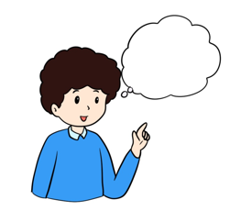
5. اختــــــــــتام الحـــــصة
4. التحدث
3, طلاقة
2. معجم
1. افتتــــــــاح الحــــصة
ما هي شخصيات النص؟ في أي مكان وقعت أحداثه؟ ماذا وقع في البداية؟...
Notes:
أَحْجَمَ

Slide 55
5. اختــــــــــتام الحـــــصة
4. التحدث
3, طلاقة
2. معجم
1. افتتــــــــاح الحــــصة
خذوا الألواح
Notes:
أَحْجَمَ

Slide 56
5. اختــــــــــتام الحـــــصة
4. التحدث
3, طلاقة
2. معجم
1. افتتــــــــاح الحــــصة
من يقرأ؟
اكتبوا رقم الجواب الصحيح.
خَرَجَ ﭐلْعُصْفورُ ﭐلصَّغيرُ يَبْحَثُ :
عَنْ صَديقِهِ ﭐلْمَسْجونِ.
1
عَنْ طعامٍ يَسُدُّ جوعَهُ.
2
عَنْ قَفَصٍ لِيَسْكُنَ فيهِ.
3
عَنْ صَديقٍ جَديدٍ.
4

Slide 57
5. اختــــــــــتام الحـــــصة
4. التحدث
3, طلاقة
2. معجم
1. افتتــــــــاح الحــــصة
ارفعوا الألواح
Notes:
أَحْجَمَ

Slide 58
5. اختــــــــــتام الحـــــصة
4. التحدث
3, طلاقة
2. معجم
1. افتتــــــــاح الحــــصة
لنصحح.
من يقرأ الجواب كاملا.
خَرَجَ ﭐلْعُصْفورُ ﭐلصَّغيرُ يَبْحَثُ :
عَنْ طعامٍ يَسُدُّ جوعَهُ.
2
خَرَجَ ﭐلْعُصْفورُ ﭐلصَّغيرُ يَبْحَثُ عَنْ طعامٍ يَسُدُّ جوعَهُ.

Slide 59
5. اختــــــــــتام الحـــــصة
4. التحدث
3, طلاقة
2. معجم
1. افتتــــــــاح الحــــصة
من يقرأ ؟
اكتبوا رقم الجواب الصحيح.
وَجَدَ ﭐلْعُصْفورُ ﭐلطَّعامَ :
في ﭐلْغابَةِ .
1
في حَديقَةِ ﭐلْبَيْتِ .
2
في أَرْجاءِ ﭐلْغابَةِ .
3
في أَحَدِ ﭐلْبُيوتِ.
4

Slide 60
5. اختــــــــــتام الحـــــصة
4. التحدث
3, طلاقة
2. معجم
1. افتتــــــــاح الحــــصة
ارفعوا الألواح
Notes:
أَحْجَمَ

Slide 61
5. اختــــــــــتام الحـــــصة
4. التحدث
3, طلاقة
2. معجم
1. افتتــــــــاح الحــــصة
لنصحح.
من يقرأ الجواب كاملا.
وَجَدَ ﭐلْعُصْفورُ ﭐلطَّعامَ :
في أَحَدِ ﭐلْبُيوتِ.
4
وَجَدَ ﭐلْعُصْفورُ ﭐلطَّعامَ في أَحَدِ ﭐلْبُيوتِ.

Slide 62
5. اختــــــــــتام الحـــــصة
4. التحدث
3, طلاقة
2. معجم
1. افتتــــــــاح الحــــصة
من يقرأ ؟
اكتبوا رقم الجواب الصحيح.
كانَ ﭐلْبُلْبُلُ :
حَزيناً.
1
سَعيداً.
2
نائِماً.
3
صامِتاً.
4

Slide 63
5. اختــــــــــتام الحـــــصة
4. التحدث
3, طلاقة
2. معجم
1. افتتــــــــاح الحــــصة
ارفعوا الألواح
Notes:
أَحْجَمَ

Slide 64
5. اختــــــــــتام الحـــــصة
4. التحدث
3, طلاقة
2. معجم
1. افتتــــــــاح الحــــصة
لنصحح.
من يقرأ الجواب كاملا.
كانَ ﭐلْبُلْبُلُ :
حَزيناً.
1
كانَ ﭐلْبُلْبُلُ حَزيناً.

Slide 65
5. اختــــــــــتام الحـــــصة
4. التحدث
3, طلاقة
2. معجم
1. افتتــــــــاح الحــــصة
من يقرأ ؟
اكتبوا رقم الجواب الصحيح.
كانَ ﭐلْبُلْبُلُ حَزيناً لِأَنَّهُ :
شَعَرَ بِـﭑلتَّعَبِ.
1
شَعَرَ بِـﭑلْجوعِ وَﭐلعَطَشِ.
2
لا يَسْتَطيعُ أَنْ يَتَجَوَّلَ في ﭐلْغابَةِ .
3
لا يَسْتَطيعُ أَنْ يَتَجَوَّلَ في ﭐلْمَنْزِلِ .
4

Slide 66
5. اختــــــــــتام الحـــــصة
4. التحدث
3, طلاقة
2. معجم
1. افتتــــــــاح الحــــصة
ارفعوا الألواح
Notes:
أَحْجَمَ

Slide 67
5. اختــــــــــتام الحـــــصة
4. التحدث
3, طلاقة
2. معجم
1. افتتــــــــاح الحــــصة
لنصحح.
من يقرأ الجواب كاملا.
كانَ ﭐلْبُلْبُلُ حَزيناً لِأَنَّهُ :
لا يَسْتَطيعُ أَنْ يَتَجَوَّلَ في ﭐلْغابَةِ .
3
كانَ ﭐلْبُلْبُلُ حَزيناً لِأَنَّهُ لا يَسْتَطيعُ أَنْ يَتَجَوَّلَ في ﭐلْغابَةِ .

Slide 68
5. اختــــــــــتام الحـــــصة
4. التحدث
3, طلاقة
2. معجم
1. افتتــــــــاح الحــــصة
في نظركم، هل أكل العصفور من طعام البلبل؟ لماذا؟
Notes:
أَحْجَمَ

Slide 69
المقاعد
محدودة
30
دقـيقة
4. التحدث

Slide 70
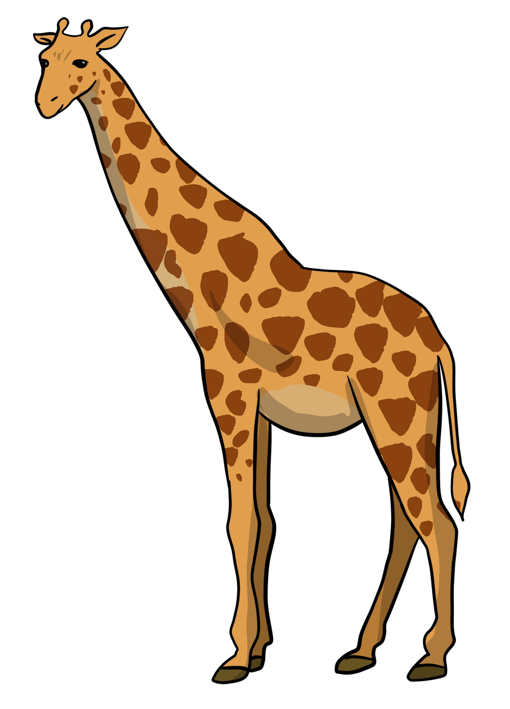

5. اختــــــــــتام الحـــــصة
4. التحدث
طلاقة
2. معجم
1. افتتــــــــاح الحــــصة
من يذكرنا كيف شكرت الزرافة الفيل على مساعدته لها في حكاية الصديق الوفي؟

Slide 71

5. اختــــــــــتام الحـــــصة
4. التحدث
طلاقة
2. معجم
1. افتتــــــــاح الحــــصة
استمعوا للحوار الذي كان بينهما. ما هي العبارة التي استعملتها الزرافة للشكر؟
ما هي العبارة التي استعملها الفيل للجواب؟

Slide 72
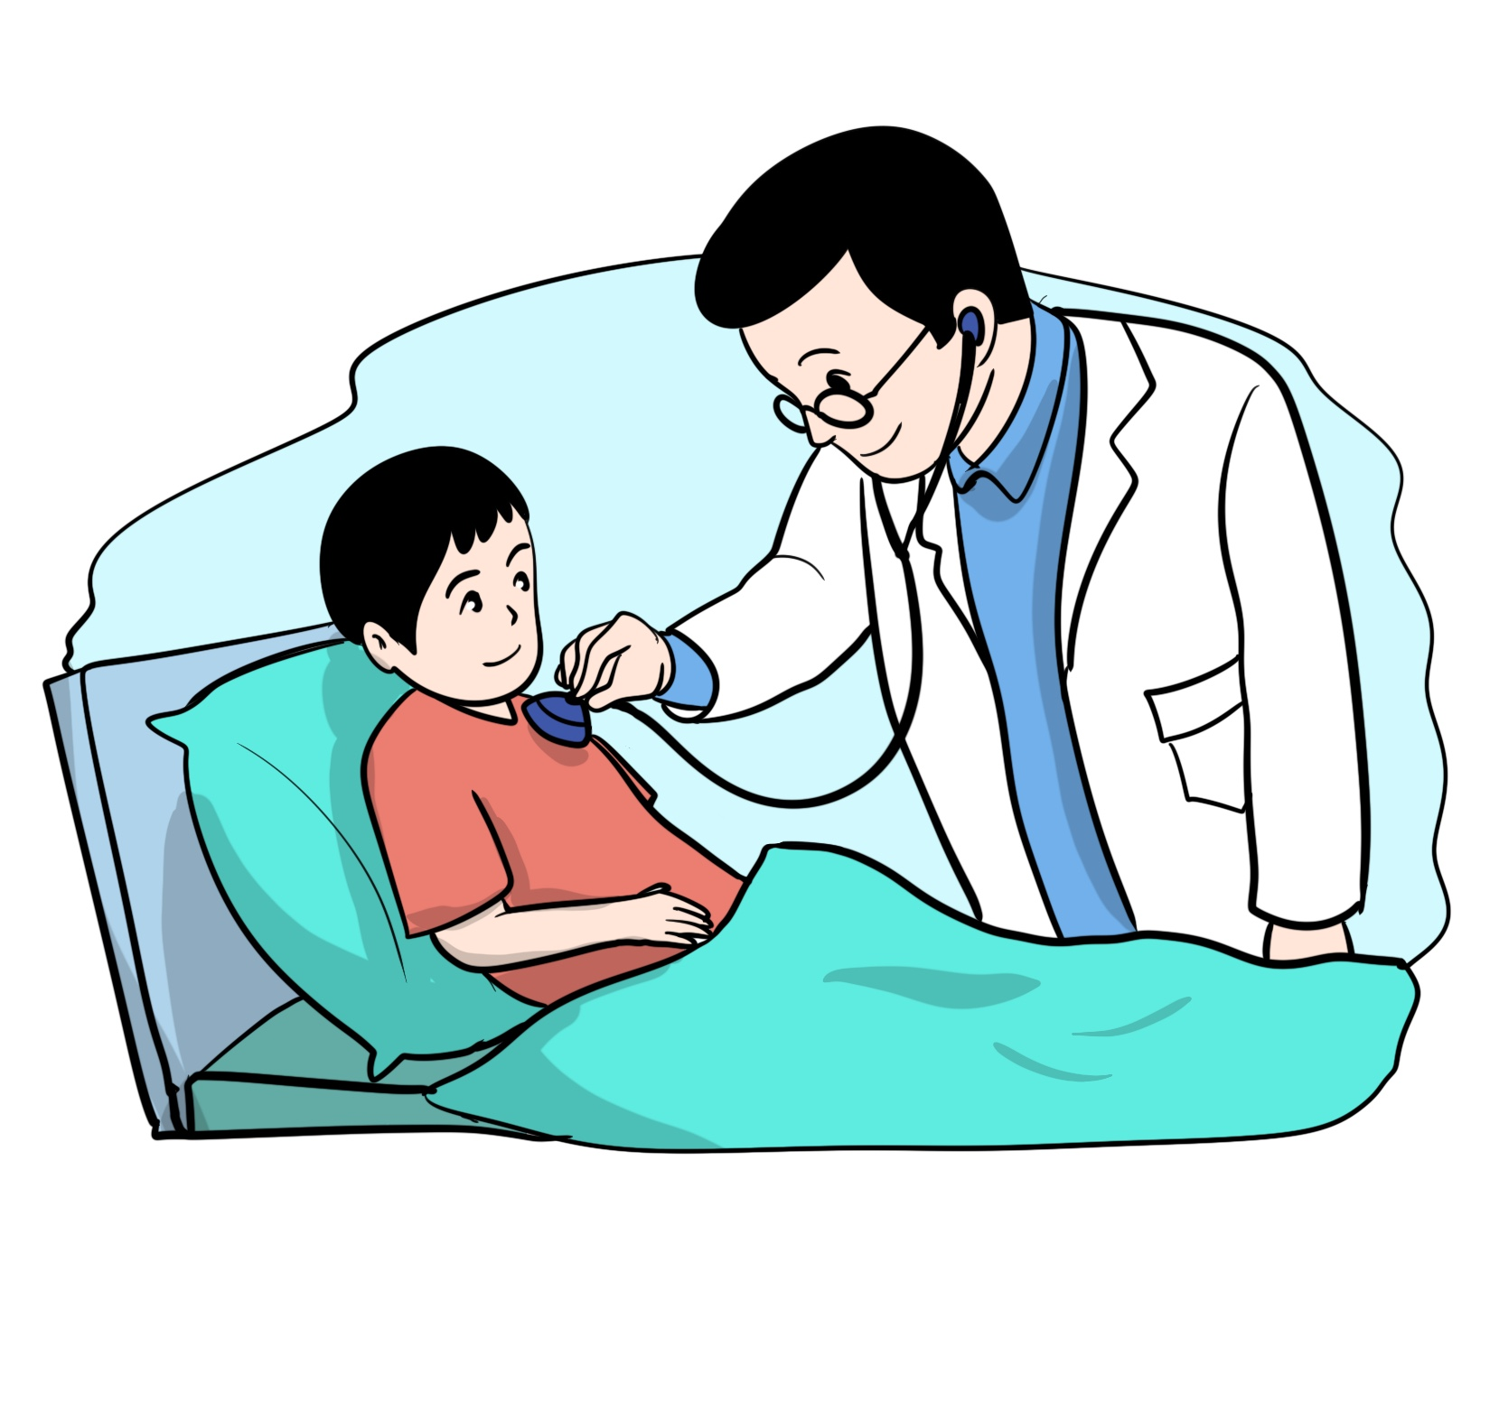
5. اختــــــــــتام الحـــــصة
4. التحدث
طلاقة
2. معجم
1. افتتــــــــاح الحــــصة
أَرادَ نَبيلٌ أَنْ يشكر الطبيب على حسن معاملته له، فرد عليه الطبيب. ماذا سَيَقولان؟
لا شكر على واجب...
شكرا جزيلا...أنا ممتن...

Slide 73
5. اختــــــــــتام الحـــــصة
4. التحدث
طلاقة
2. معجم
1. افتتــــــــاح الحــــصة
من يأتي ليلعب الدوين؟

Slide 74
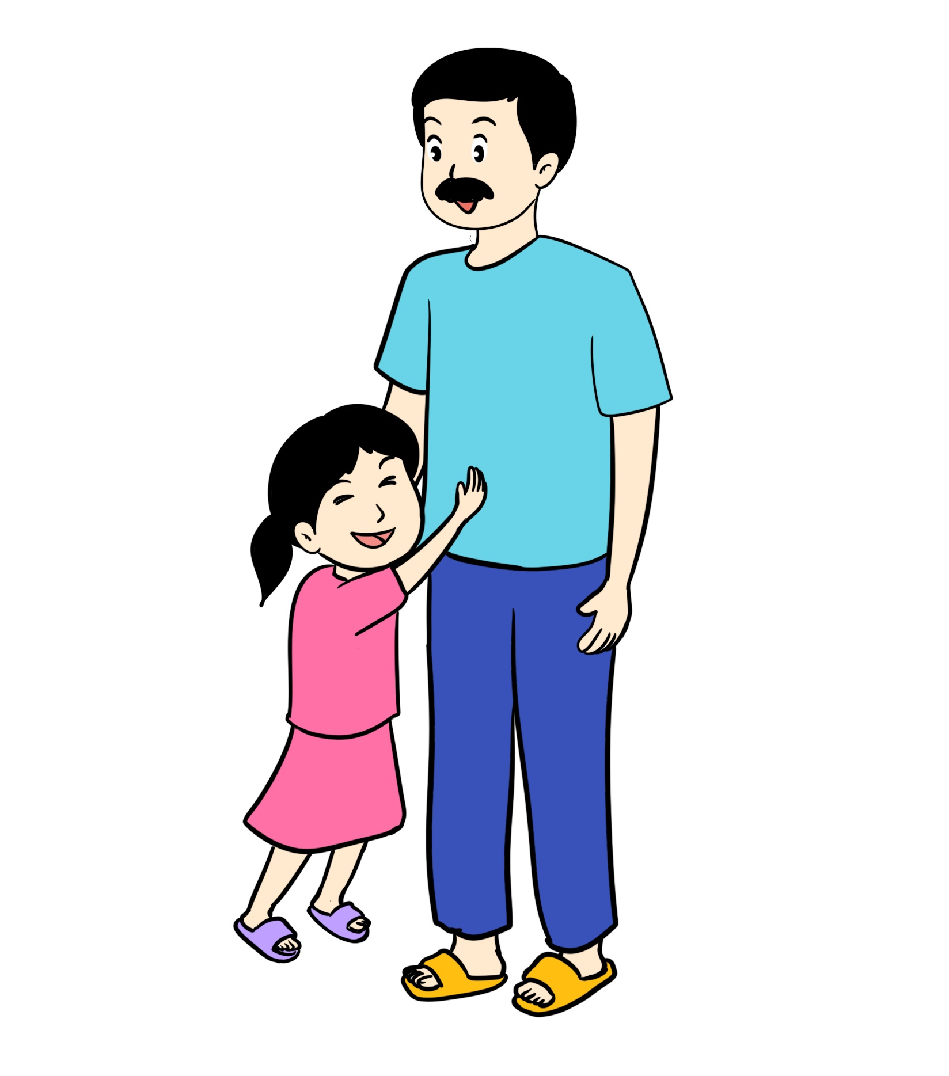
5. اختــــــــــتام الحـــــصة
4. التحدث
طلاقة
2. معجم
1. افتتــــــــاح الحــــصة
من يذكرنا كيف شكرت البنت أباها على الرحلة في حكاية "رحلة الصيف"؟

Slide 75
5. اختــــــــــتام الحـــــصة
4. التحدث
طلاقة
2. معجم
1. افتتــــــــاح الحــــصة
استمعوا للحوار الذي كان بينهما.
ما هي العبارة التي استعملتها البنت للشكر؟ ما هي العبارة التي استعملها الأب للجواب؟
أَنا مُمْتَنَّةٌ لَكَ....
اَلْعَفْو، ...

Slide 76
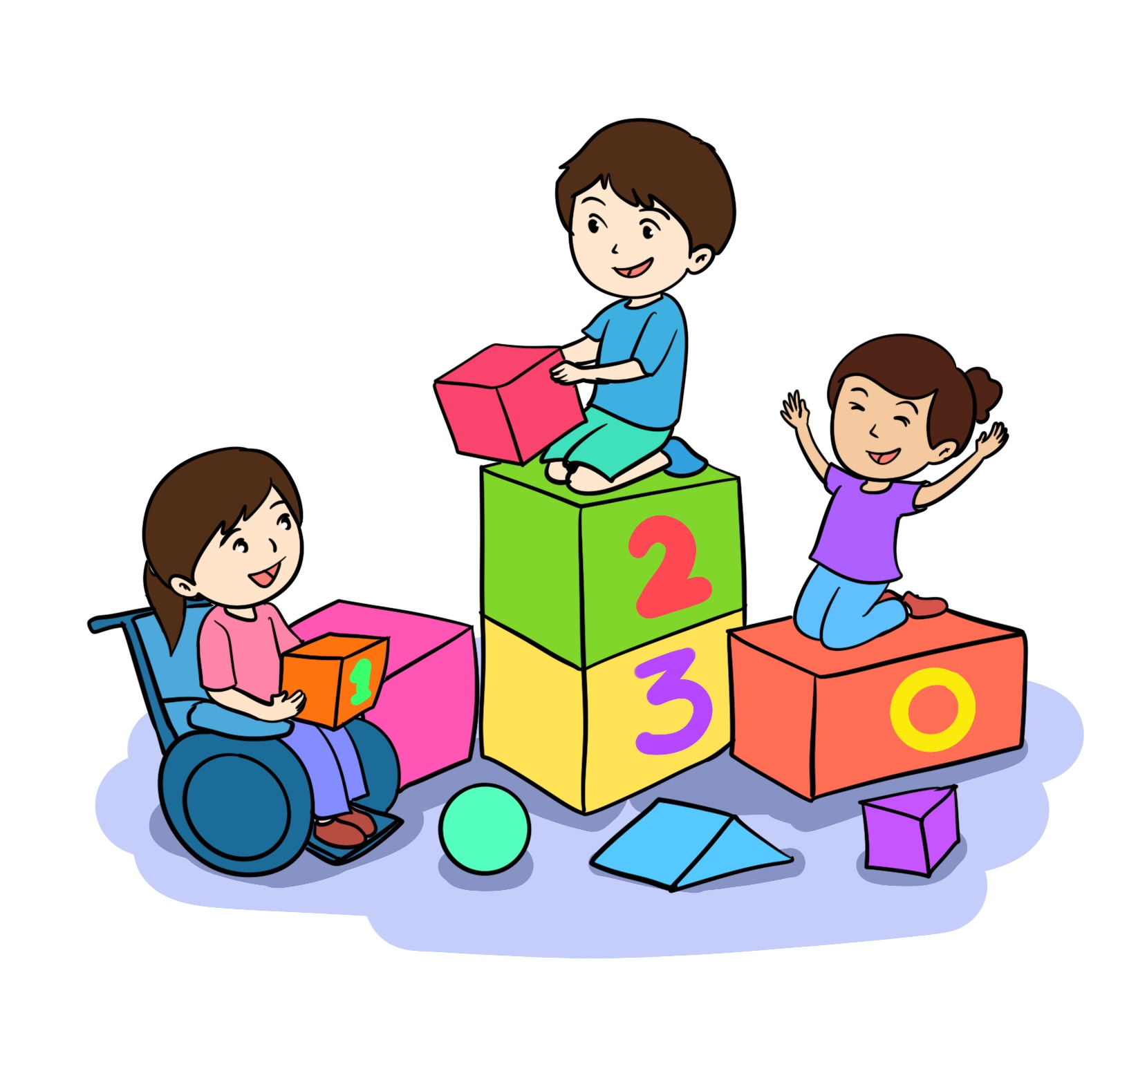
5. اختــــــــــتام الحـــــصة
4. التحدث
طلاقة
2. معجم
1. افتتــــــــاح الحــــصة
أَرادَت سعاد أن تشكر الولدين على السماح لها باللعب معهما. ماذا ستقول؟ بماذا سيجيبانها؟
استعملوا العبارات التي استعملها البنت وأبوها.
اَلْعَفْو، ...
أَنا مُمْتَنَّةٌ....

Slide 77
5. اختــــــــــتام الحـــــصة
4. التحدث
طلاقة
2. معجم
1. افتتــــــــاح الحــــصة
من يأتي للعب الأدوار؟
اَلْعَفْو، ...
أَنا مُمْتَنَّةٌ....

Slide 78
اختتام الحصة
ماذا تعلمت اليوم؟
الواجب المنزلي

Slide 79
5. اختــــــــــتام الحـــــصة
4. التحدث
طلاقة
2. معجم
1. افتتــــــــاح الحــــصة
من يذكرنا بكلمات المعجم التي درسناها اليوم؟

Slide 80
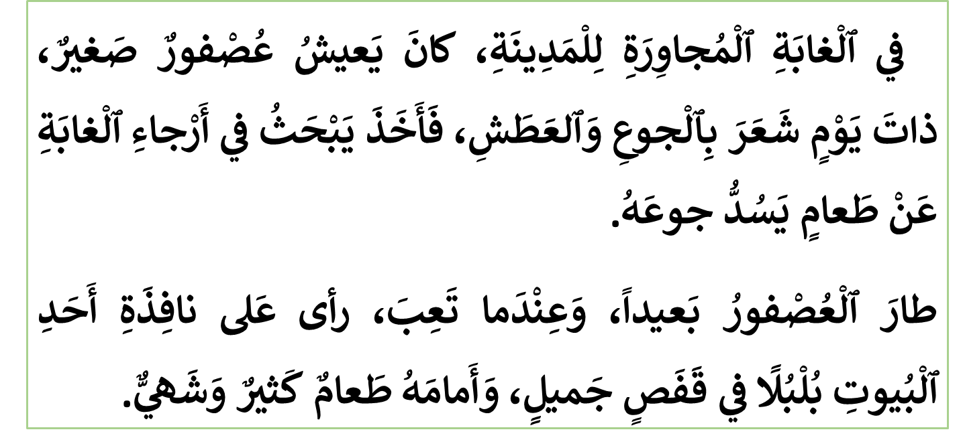
5. اختــــــــــتام الحـــــصة
4. التحدث
طلاقة
2. معجم
1. افتتــــــــاح الحــــصة
تدربنا على القراءة باسترسال

Slide 81
5. اختــــــــــتام الحـــــصة
4. التحدث
طلاقة
2. معجم
1. افتتــــــــاح الحــــصة
تدربنا على استعمال عبارات الشكر والامتنان
لا شُكْرَ على واجِبٍ...
اَلْعَفْو، ...
شُكْراً جَزيلاً...
أَنا مُمْتَنَّةٌ....

Slide 82
اختتام الحصة
ماذا تعلمت اليوم؟
الواجب المنزلي

Slide 83
5. اختــــــــــتام الحـــــصة
4. التحدث
طلاقة
2. معجم
1. افتتــــــــاح الحــــصة
خذوا دفاتر المنزل وانقلوا الكلمات التالية. وركبوها في جمل.
........................................
اِنْبَهَرَتْ:
........................................
تَسْتَغيثُ:

Slide 84


5. اختــــــــــتام الحـــــصة
4. التحدث
طلاقة
2. معجم
1. افتتــــــــاح الحــــصة
إلى اللقاء في الحصة المقبلة

